Slide 1
Незнайоме слово «Алгоритм»
19 січня
Дистанційна робота
Клас: 2-А (ІІ підгрупа)
Вчитель інформатики:
Пилипенко Олена Володимирівна

Slide 2

Сьогодні ми на уроці дізнаємося :
Що таке алгоритм;
Навчимося складати алгоритми для різних виконавців.

Slide 3
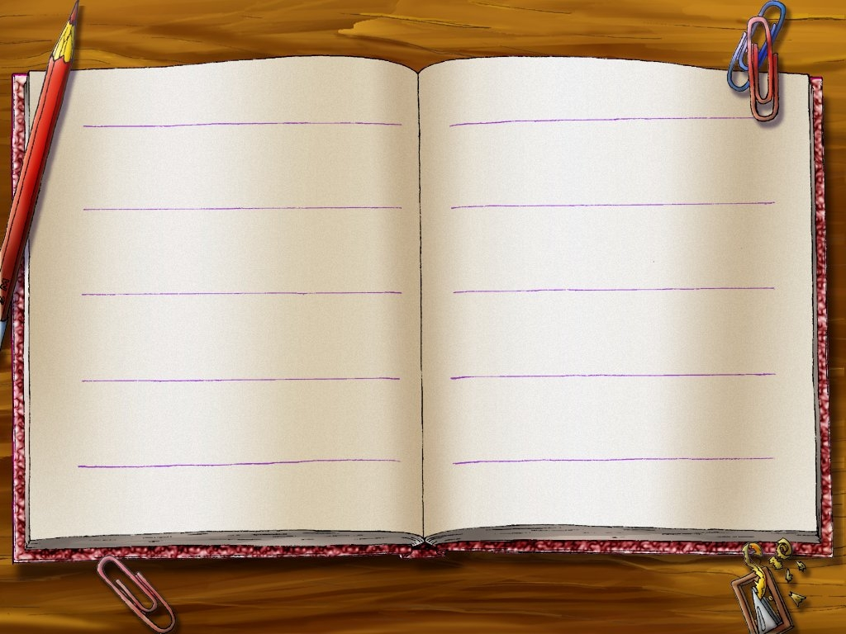


Словничок
Алгоритм;
Виконавець;
Система виконавця;
Середовище викона-
ння алгоритму.

Slide 4

Запишіть визначення в зошит
Алгоритм- це послідовність команд для виконавця, спрямованих на розв’язання певного завдання.
Виконавець алгоритму – це жива істота (людина або тварина) або автоматичний пристрій (робот, пральна машина, тощо)
Система команд виконавця – набір команд, які розуміє і може виконати виконавець

Slide 5

Що означає вислів
зрозуміти команду:
伊迪！- це команда китайською мовою.
Чи можеш ти її виконати?
Ти не розумієш її ?

Slide 6
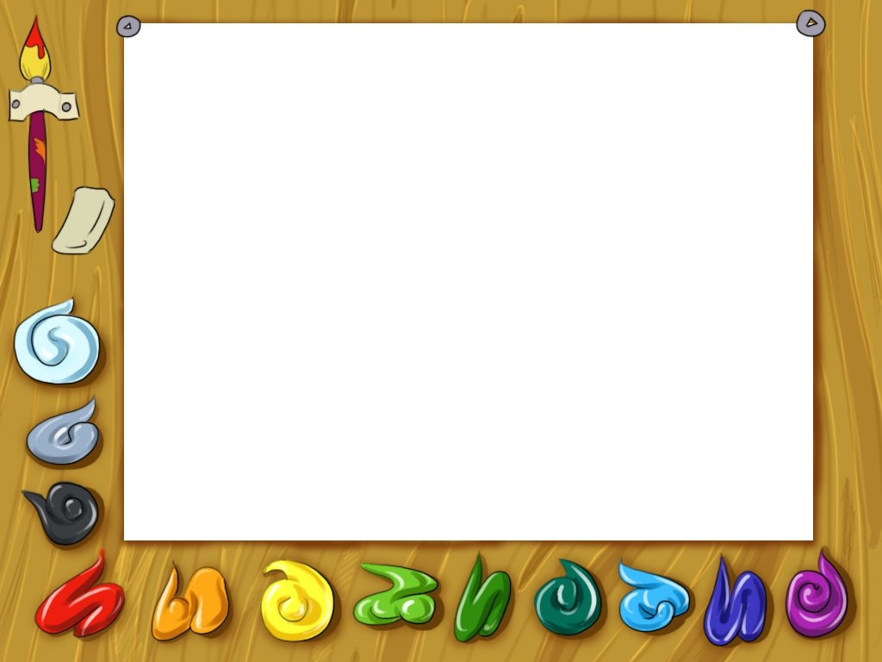

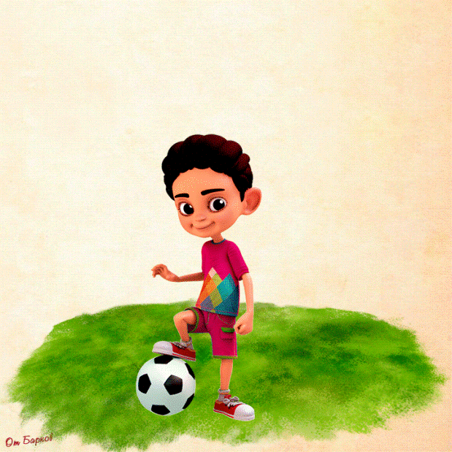
Візьми м’яч !
Ця команда українською мовою.
Тепер ти можеш виконати команду?
Чому?

Slide 7


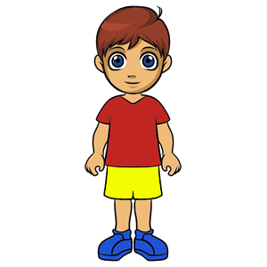
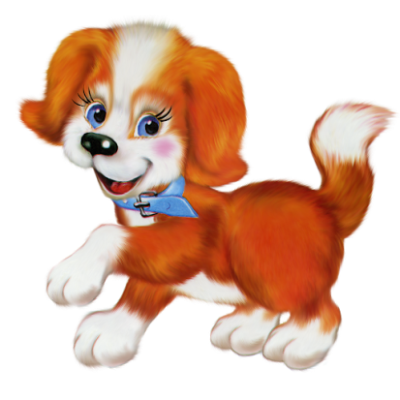
Як ти розумієш могти виконати команду
Перед тобою виконавці. Даємо їм команду “Біжи!”
Вони розуміють команду?
Вони можуть її виконати?

Slide 8


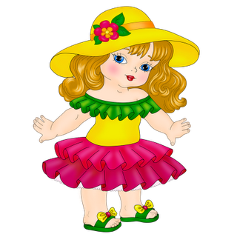
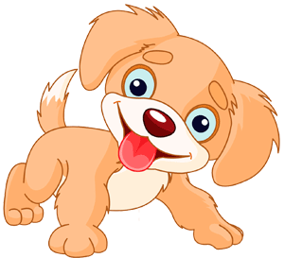
Прочитай команди. Склади з них систему команд для кожного виконавця (усно)
Підніми руку
Апорт
Включити
Напиши текст
Пауза

Slide 9
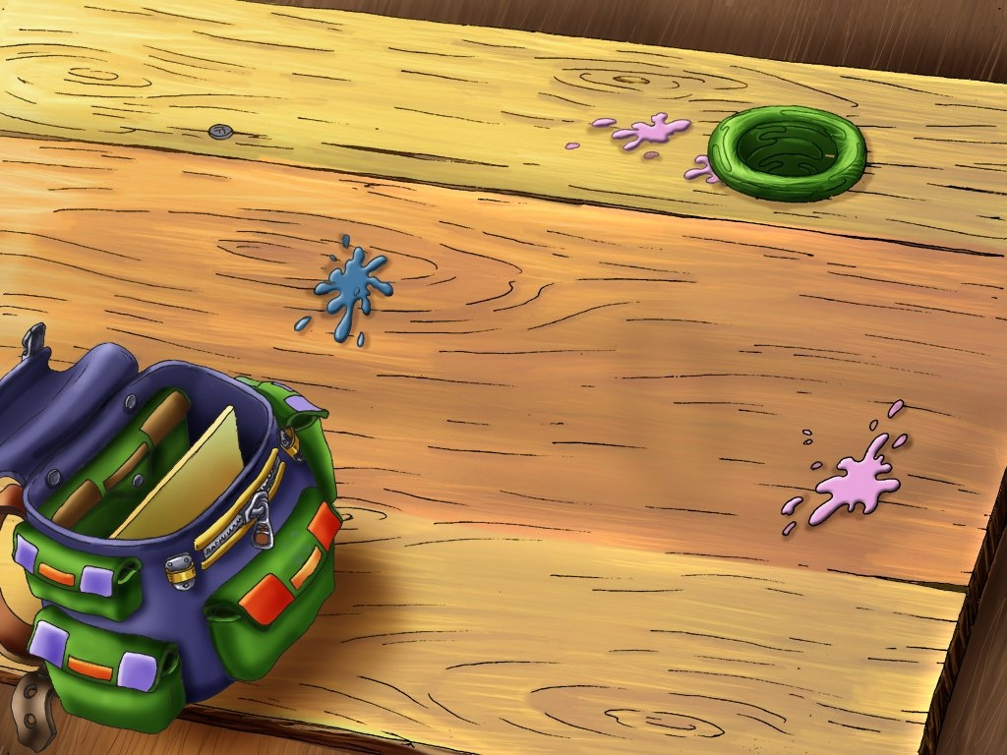

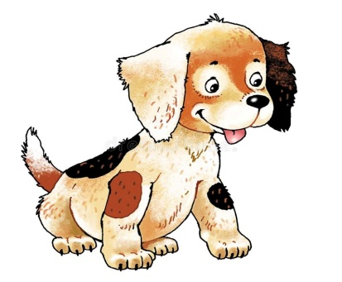
Поміркуй
Ти бачиш двох виконавців команд: дресированого пса і не дресированого
Чи однакові системи команд у цих виконавців?

Slide 10
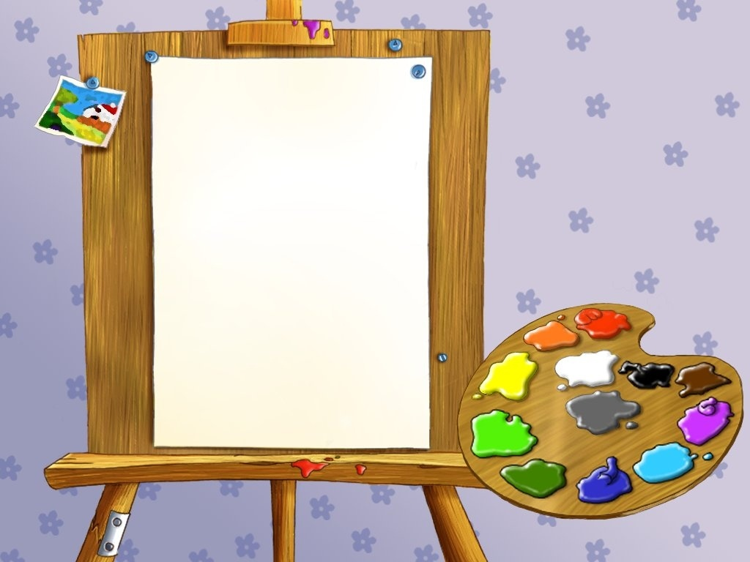
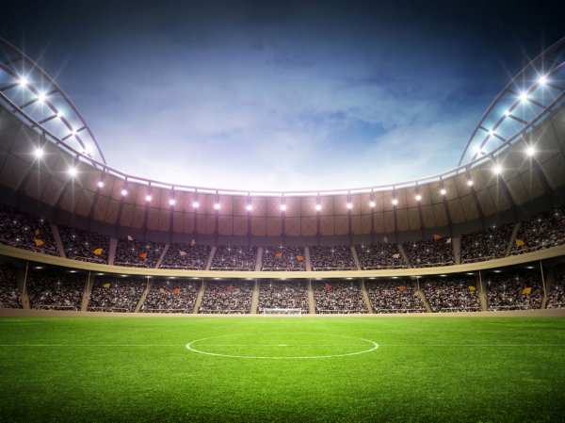


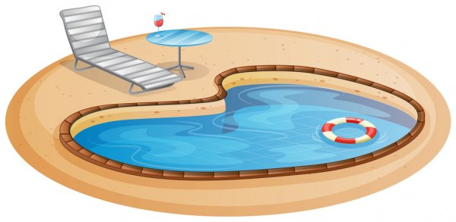
Поміркуй
Яка система виконання алгоритму для лікаря є прийнятною, яка ні, чому?

Slide 11

Властивості алгоритму
Кожна команда алгоритму має бути зрозумілою виконавцю;
Алгоритм не повинен містити команди, які виконавець не може виконати;
Виконання алгоритму має завершитися отриманням результату.

Slide 12
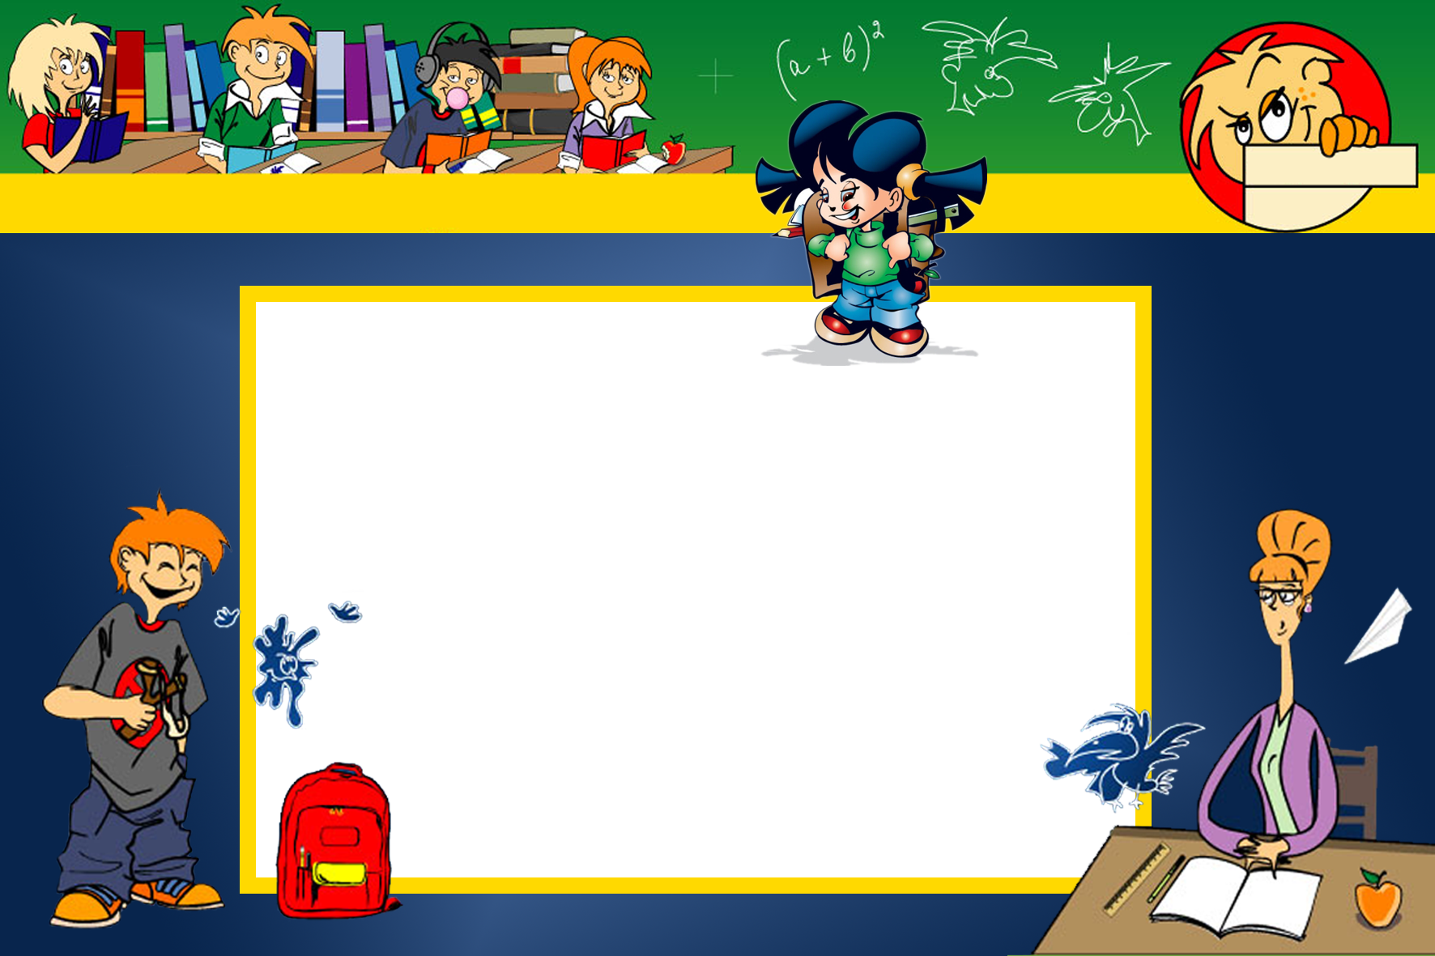
Виконайте завдання: https://learningapps.org/4681524

Slide 13

Дякую за увагу!
Урок наш закінчився.
До нової зустрічі !

